Slide 1
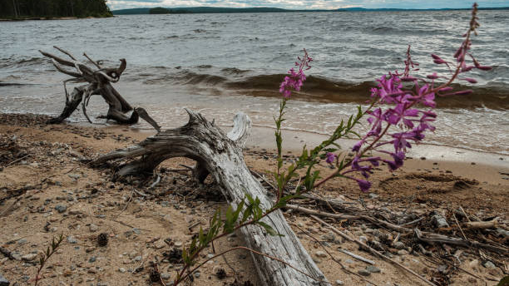
Kalevala
Tutustutaan Kalevalaan, Suomen kansalliseepokseen.

Slide 2
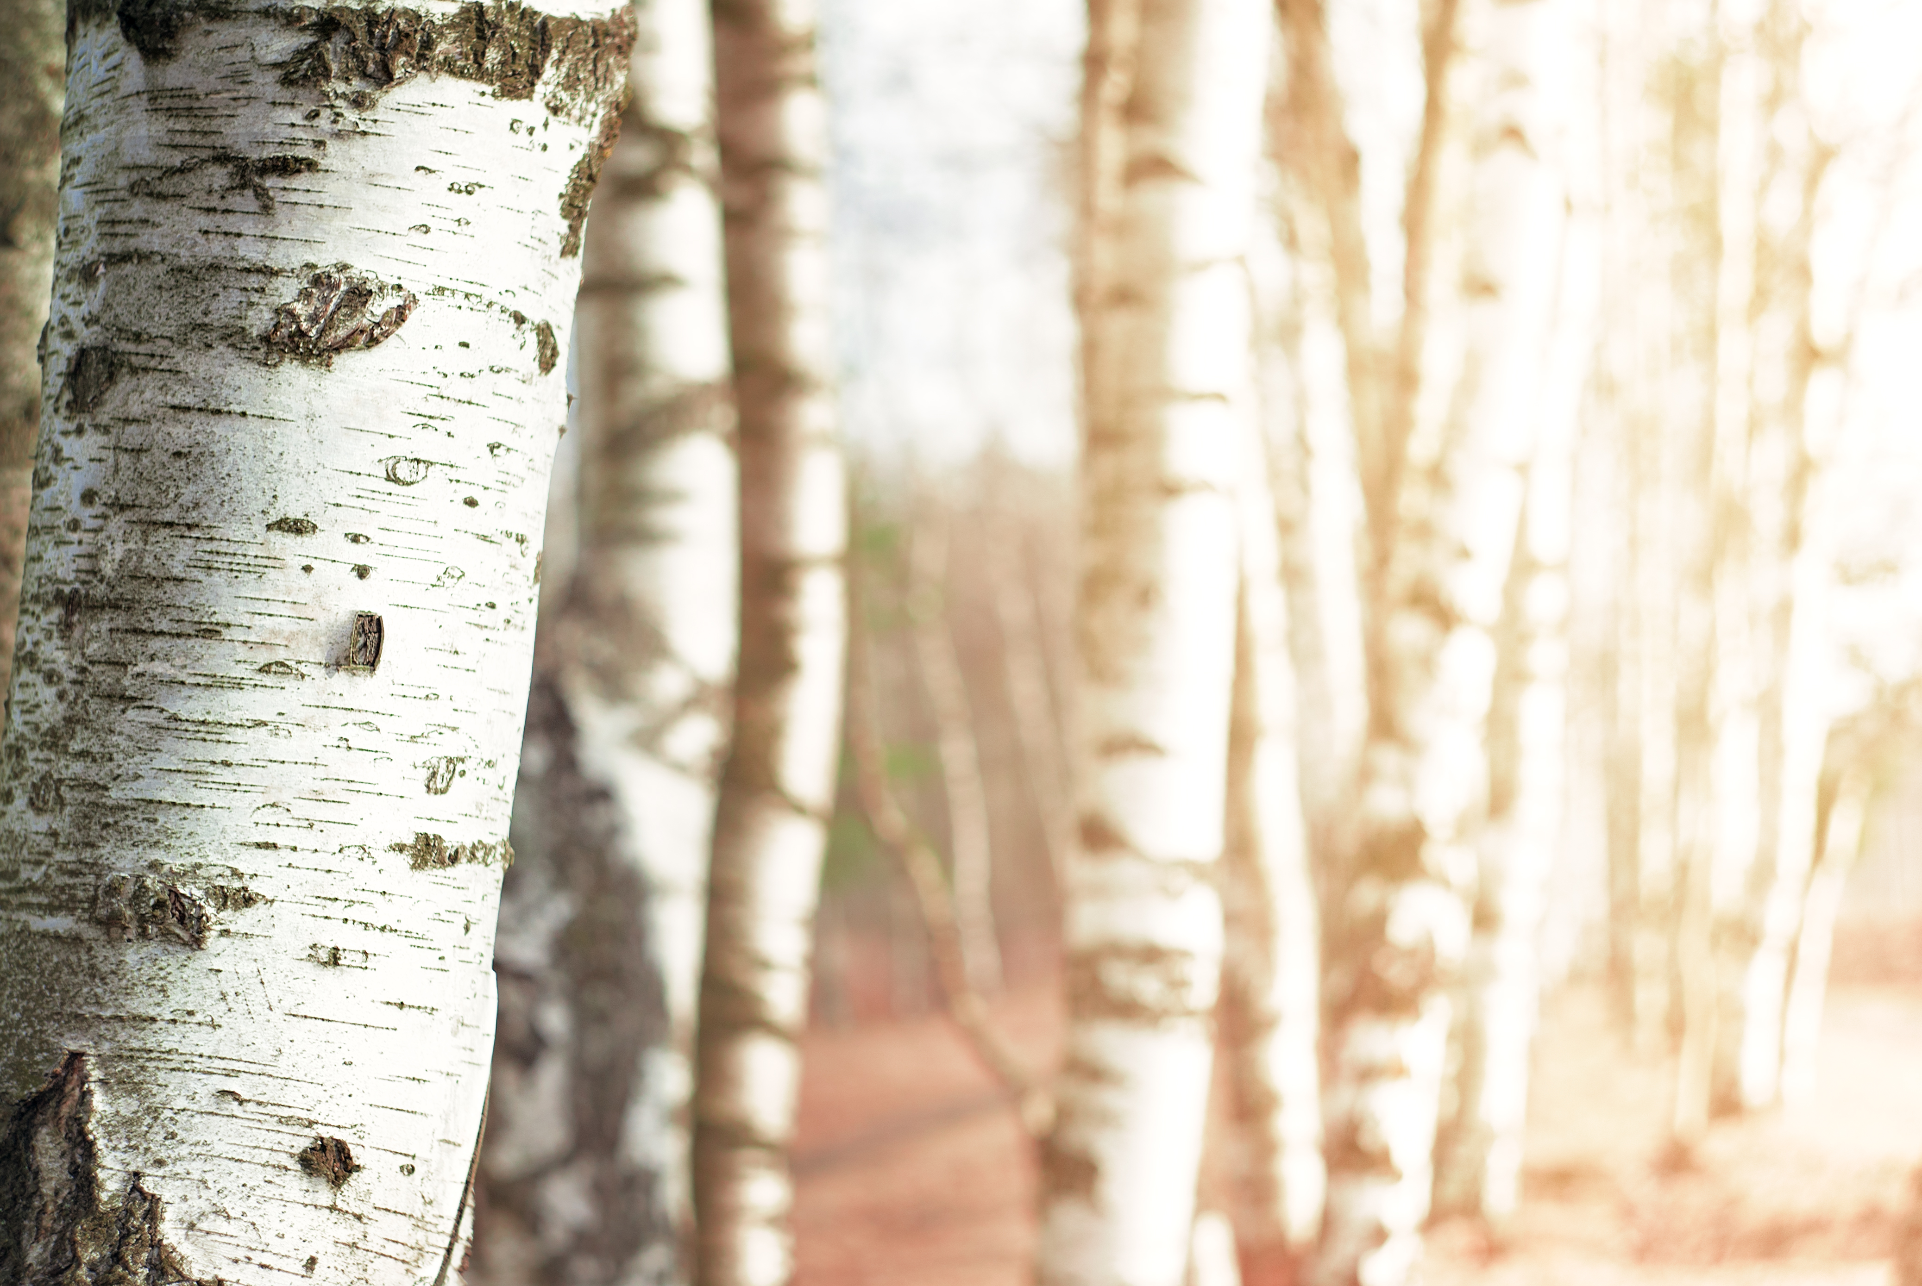
* Kalevala päivä 28.helmikuuta on suomalaisen kulttuurin päivä. * Elias Lönnrot kokosi Kalevalan. * Kalevalaa kutsutaan Suomen kansalliseepokseksi. * Kalevalan katsotaan kuuluvan koko maailmalle tärkeään kirjalliseen perin-töön, maailmankirjallisuuteen. * Kalevalan päivä on myös vakiintunut liputuspäivä. https://yle.fi/aihe/artikkeli/2012/11/07/kalevalan-paiva-282
https://www.youtube.com/watch?v=eV2USkEZzis

Slide 3
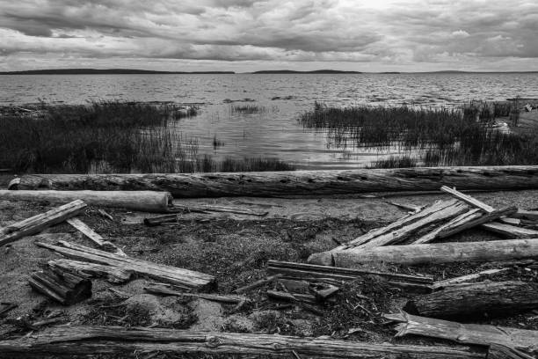
Kalevalan synty
Elias Lönnrot kokosi Kalevalan 1800-luvulla.
Hän teki useita runonkeruumatkoja Suomessa ja suomensu-kuisten kansojen asuinalueilla.
Matkojen tuloksena syntyivät
Lönnrotin pääteokset Kalevala ja Kanteletar.
Lisäksi hän keräsi outoja sanoja, kasvien nimiä, sananlaskuja
ja arvoituksia.
Kalevalainen runous perustuu kalevalaiseen runomittaan,
Kalevalamittaan.
Ennen runojen taltioimista ne siirtyivät sukupolvelta toiselle
suullisena perintönä, yleensä laulaen. Usein laulua säestettiin
kanteleella.
Kalevalainen runous kertoo elämän koko kirjosta, arjesta,
juhlasta, historiallisesta tapahtumista.
Siihen kuuluu myös loitsuja ja rukouksia, tervetulotoivotuksia ja surunvalitteluja.
https://yle.fi/aihe/artikkeli/2012/11/07/kalevalan-paiva-282
ttps://ryhmarenki.fi/kalevalan-paiva/

Slide 4
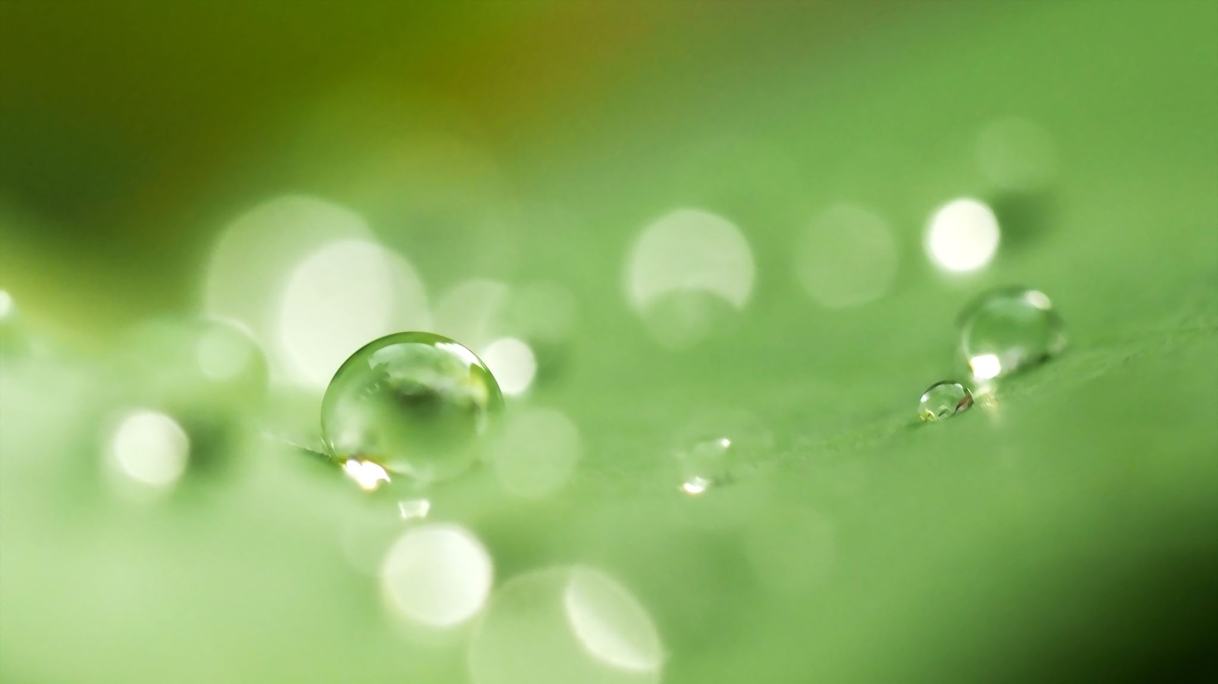
Lönnrot keräsi myös arvoituksia.
Tehdään kaksi joukkuetta tai arvuutellaan parin kanssa.
Vuoronperään näytellään sanoja, joita toinen yrittää arvata.
Arvauksesta saa aina pisteen.
Pelin loputtua enemmän pisteitä kerännyt joukkue voittaa.
Ehdotuksia näyteltäväksi sanoiksi:
soutaja, vaimo, sauna, onki, tuli, soutuvene, täysikuu, kannel, mato

Slide 5
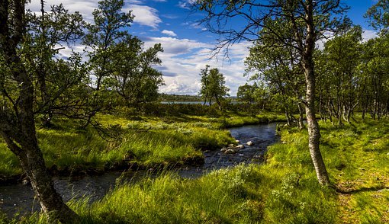
Kalevala 100 sekunnissa
https://www.youtube.com/watch?v=S-aM-gkwfU8&t=106s
Avaa linkki ja nauti!

Slide 6
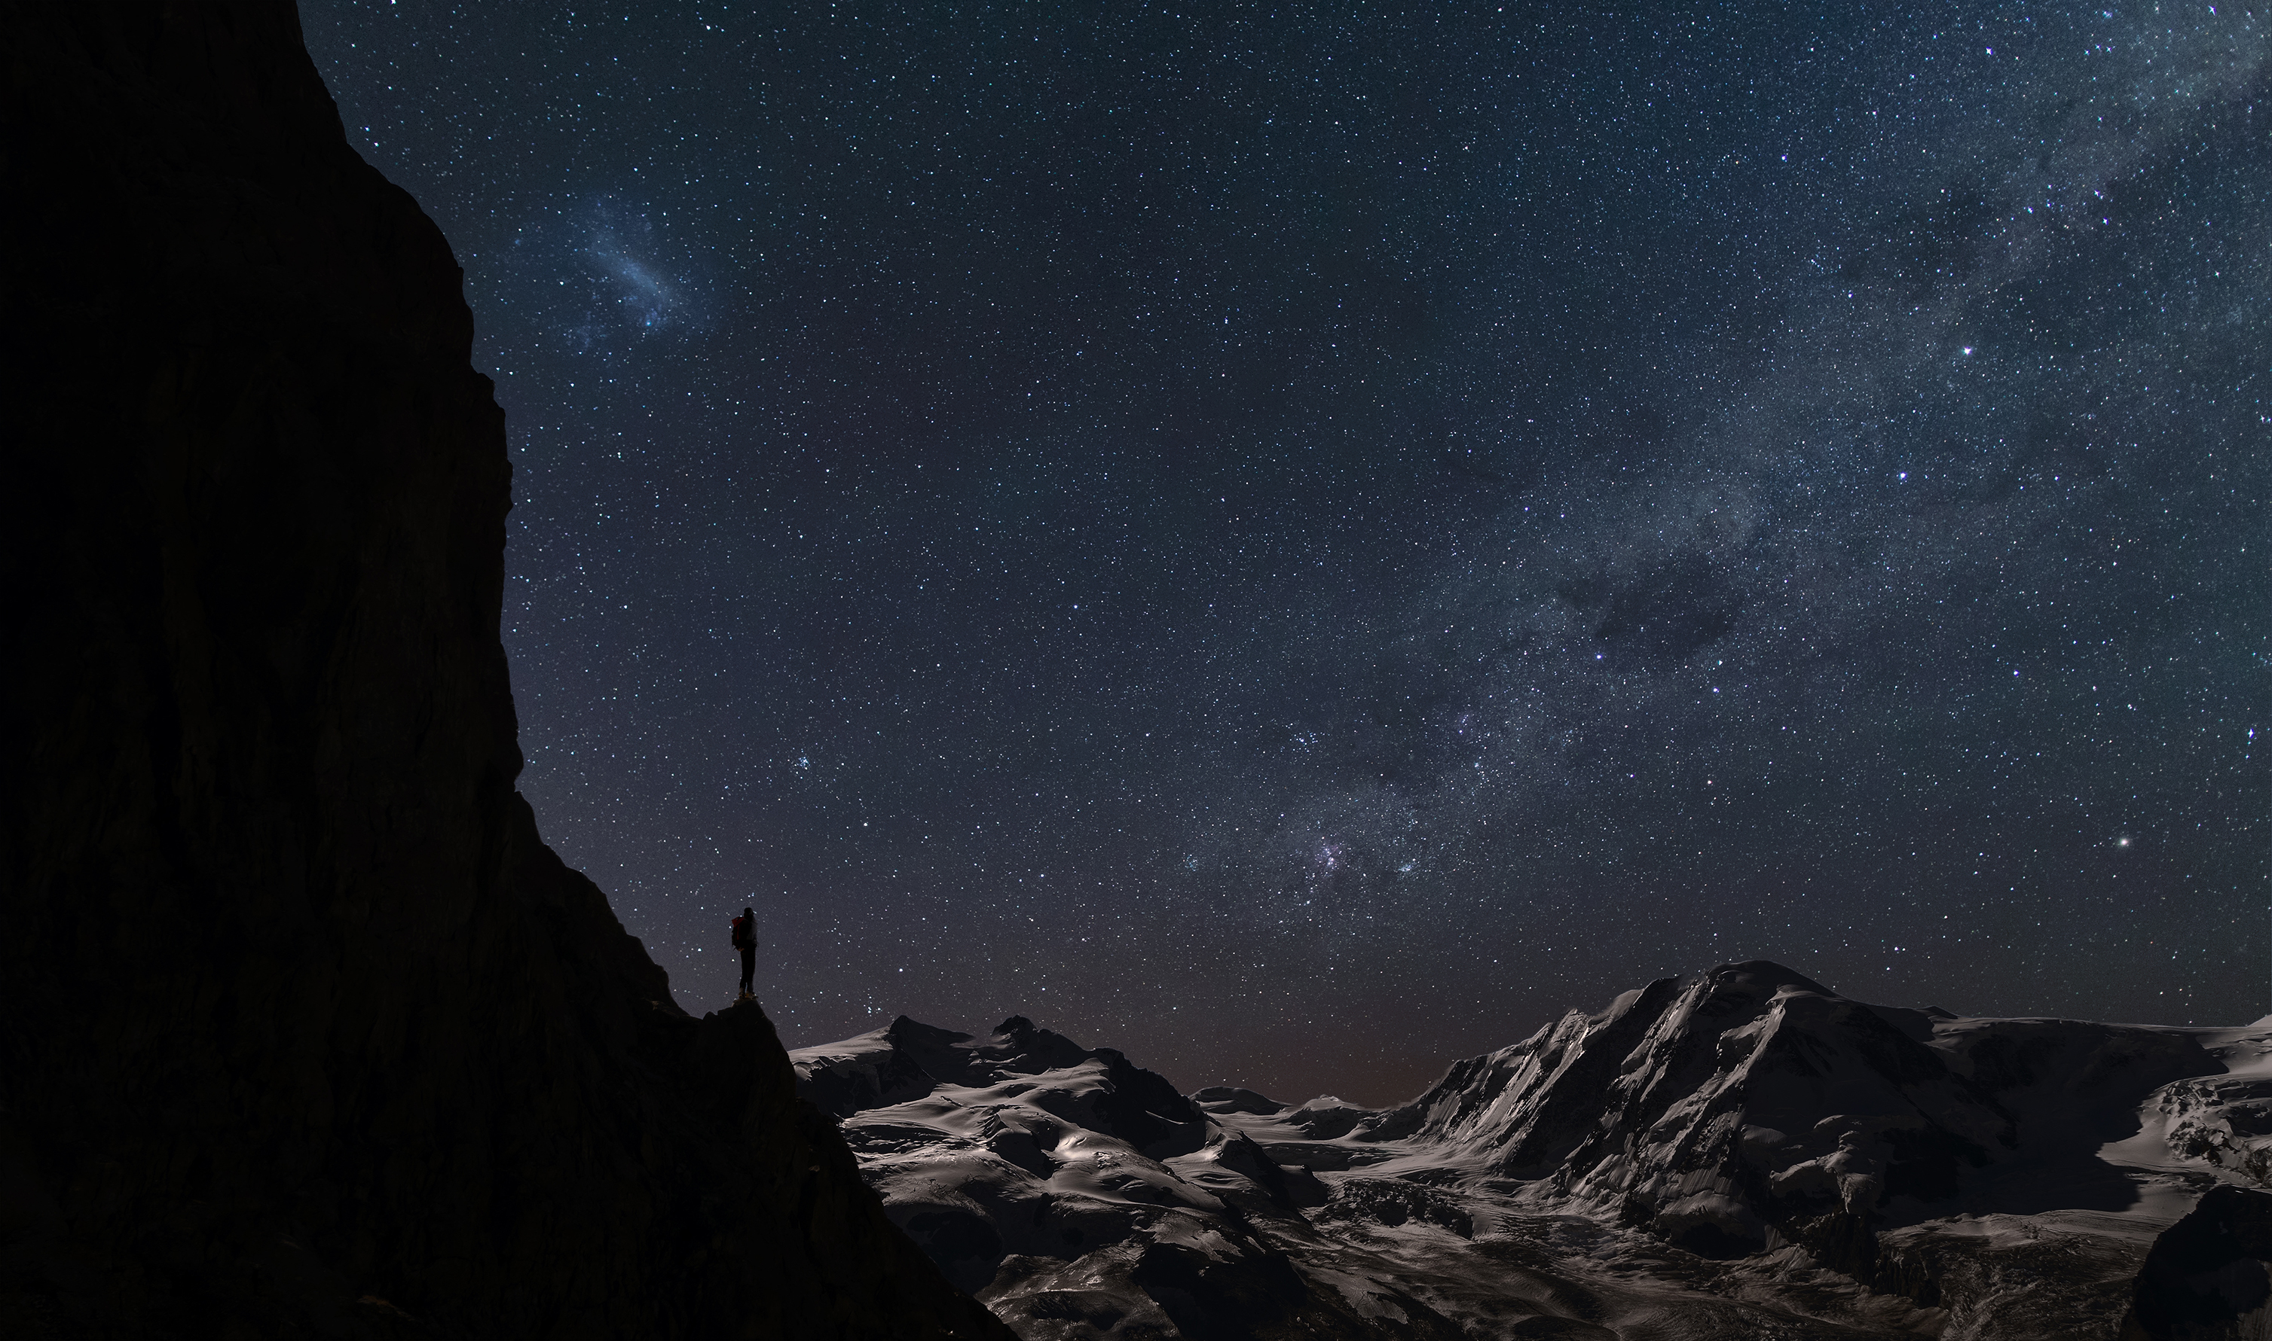
Kalevalamitta
Lähde: https://kalevalankankahilla.kalevalaseura.fi/nv/f.php
Kalevalan runot on kirjoitettu kalevalamittaan.
Mitta auttoi runonlaulajia muistamaan pitkiä runoja ulkoa.
Mitan lisäksi muistia tukivat Kalevalan runoille tyypilliset toisto ja alkusointu.
Kalevalaista laulutapaa kutsutaan nelipolviseksi trokeeksi.
Voit testata trokeita laskemalla niiden tavuja. Mikäli säkeessä on kahdeksan tavua, toteutuu siinä yleensä myös kalevalamitta.
Kuuntele ja opi kalevalamitta
https://www.youtube.com/watch?v=t74bPt4xRNE&t=10s

Slide 7
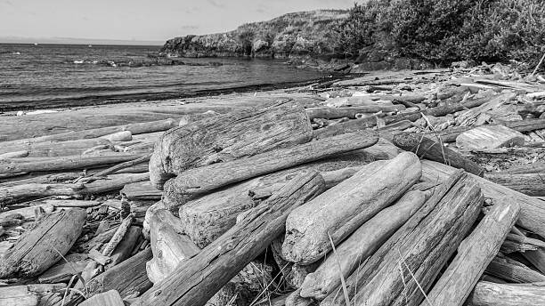
Tehtävä:
Kalevalan ensimmäiset säkeet kuuluvat: "Mieleni minun tekevi, aivoni ajattelevi lähteäni laulamahan, saa´ani sanelemahan. sukuvirttä suoltamahan, lajivirttä laulamahan."
Kirjoita nyt kalevalamitassa itse oma runosi halustasi lähteä joko kaverille, lomamatkalle tai huvipuistoon.
Aloita kirjoittaminen Kalevalan ensimmäisillä säkeillä: Mieleni minun tekevi, aivoni ajattelevi lähteäni
(https://kalevalankankahilla.kalevalaseura.fi/nv/f.php)

Slide 8
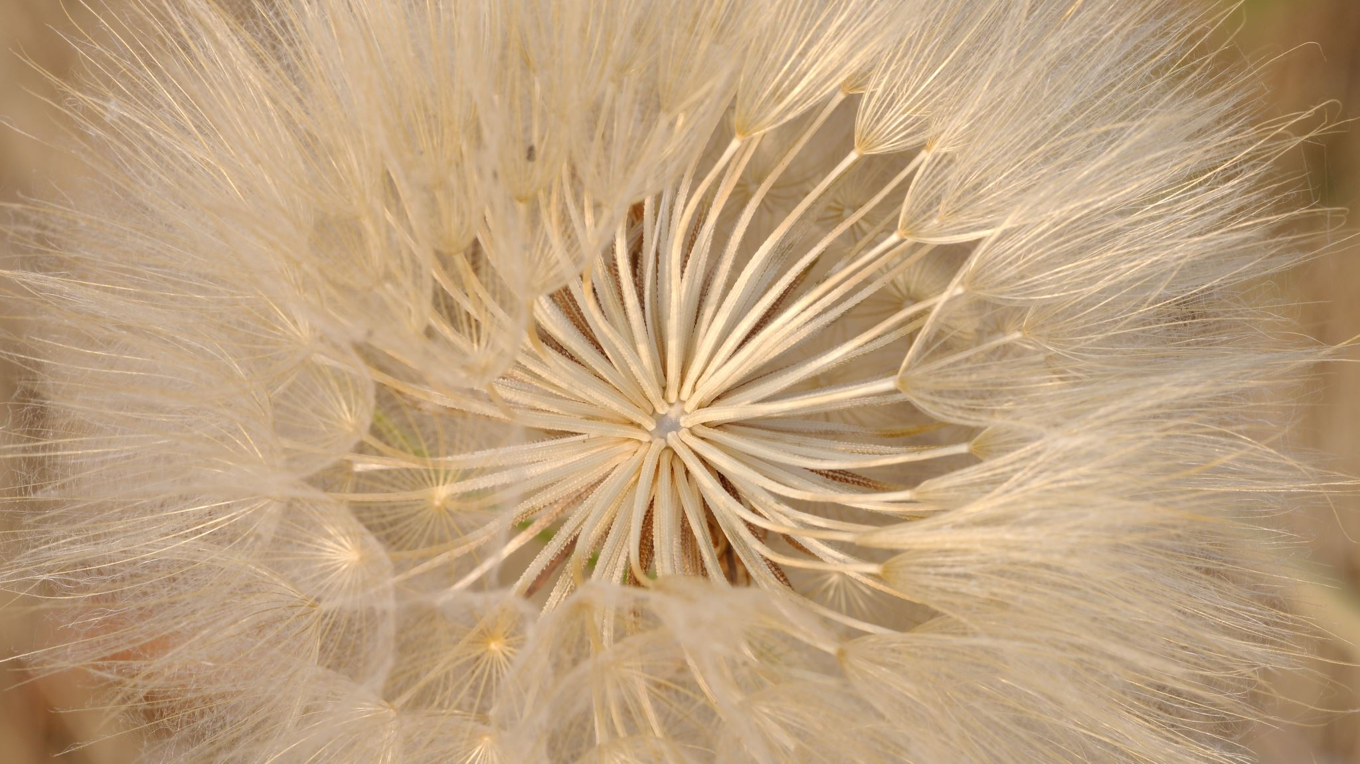
Tehtävä:
Kuvaa parin kanssa tekemästäsi runosta runovideo iMoviella.
Mieti tausta, puvustus, kuvakulma
Tee videoon musiikki Garage Band-ohjelmalla.
Kurkkaa alla oleva runovideo inspiraation antajaksi:
Heli Laaksonen: Syrämien kirjois -runovideo

Slide 9
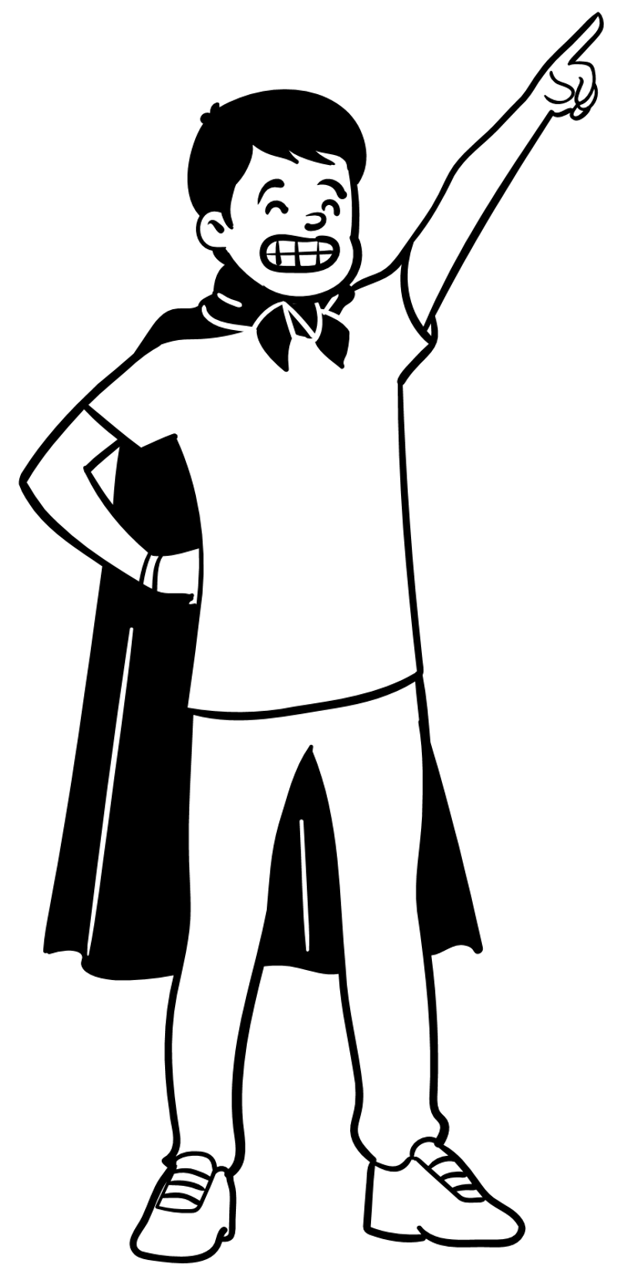
Kalevalan sankareita
https://www.youtube.com/watch?v=0ittziRdu-4&t=11s

Slide 10
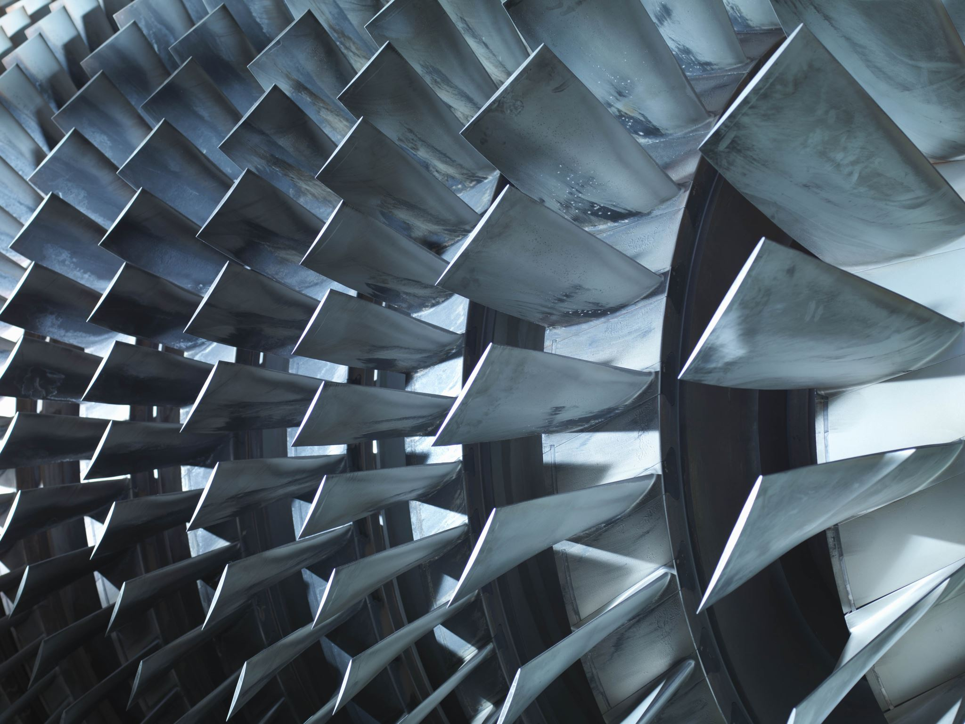
Sampo
Sampo eli kirjokansi on ihmekone, joka tekee eli jauhaa rahaa, viljaa ja suolaa.
Koska sampo on Kalevalassa selvästi esine, joka valmistetaan, jota liikutellaan ja joka voi myös särkyä, useimmat teoriat yrittivät tulkita millainen esine sampo oikeastaan on.
Sampoa oli arveltu muun muassa
soittimeksi
myllyksi
veneeksi
talismaaniksi
maa-alueeksi
https://matkallakalevalaan.finlit.fi/node/205

Slide 11
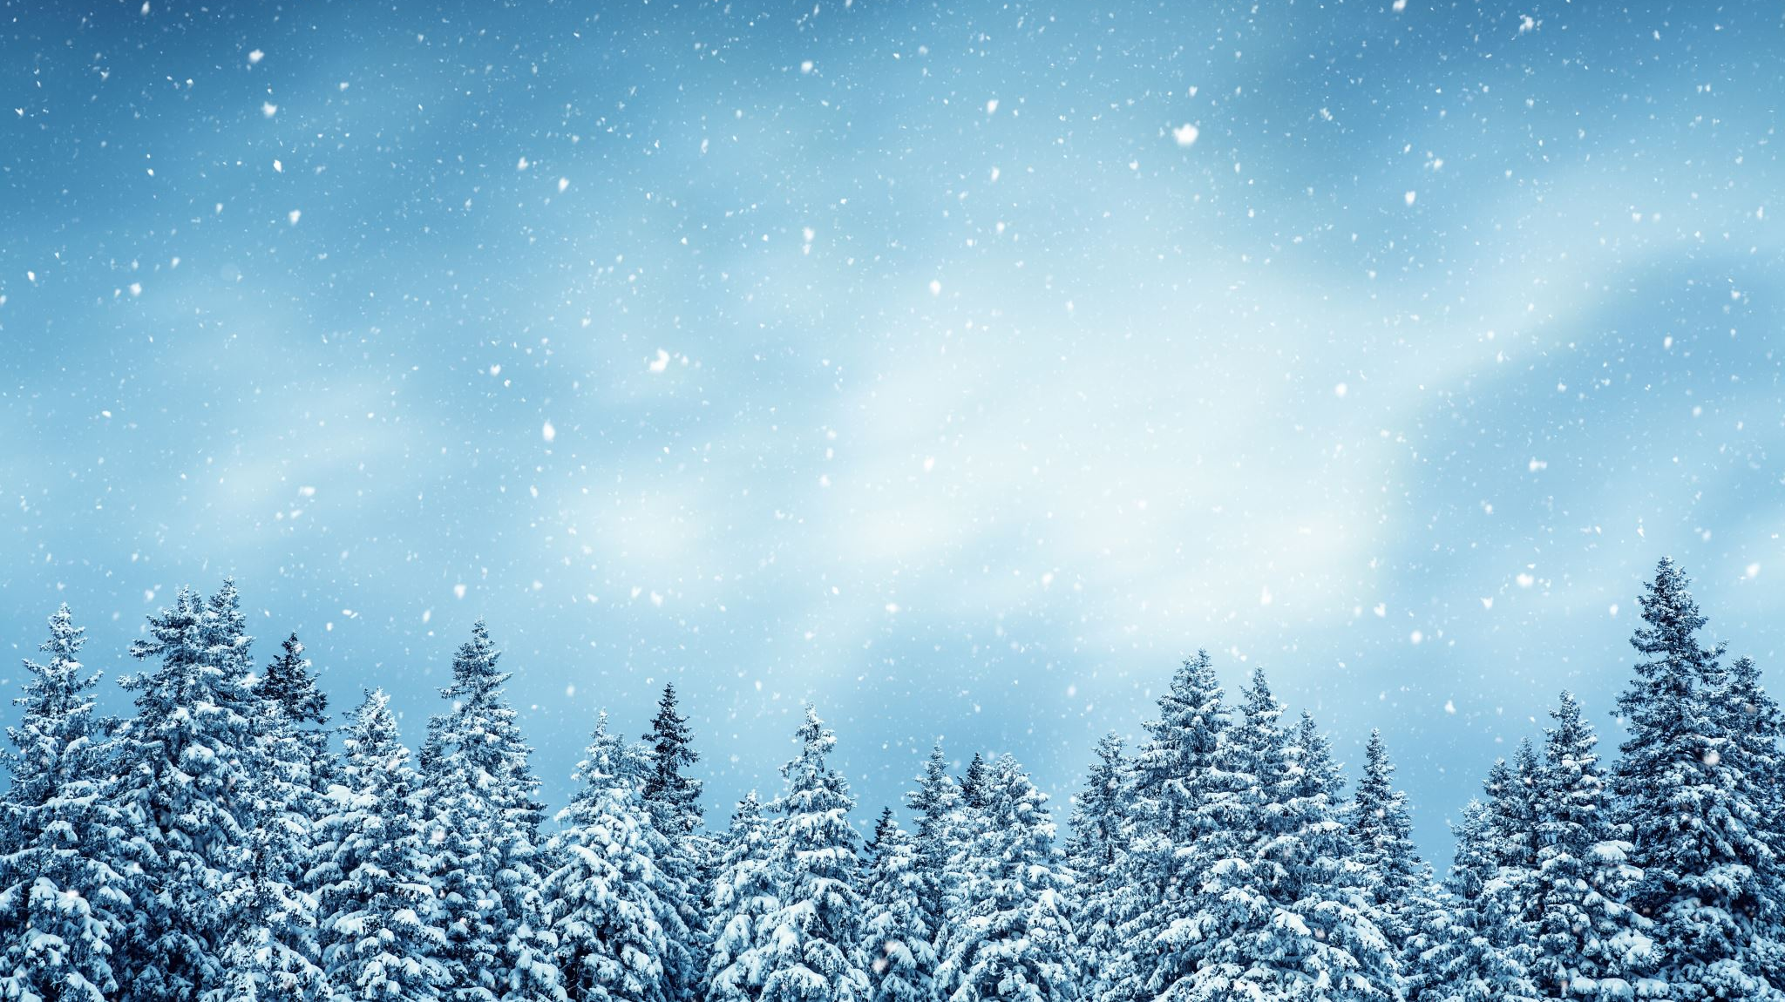
* Kauppias on saanut myyntiin aitoja Sampoja. * Mikä Sampo siis on? * Miettikää, millainen on hyvä mainos. * Kirjoittakaa ajatuskartta. * Tehkää mahdollisimman myyvä mainos,josta käy ilmi mm. Sammon - käyttötarkoitus - ulkomuoto - hinta * Tehkää mainos Pages, Canva tms. ohjelmalla.

Slide 12
Linkkejä:
Kalevan kankahilla, testaa tietosi
Kalevalan henkilöistä

